Slide 1
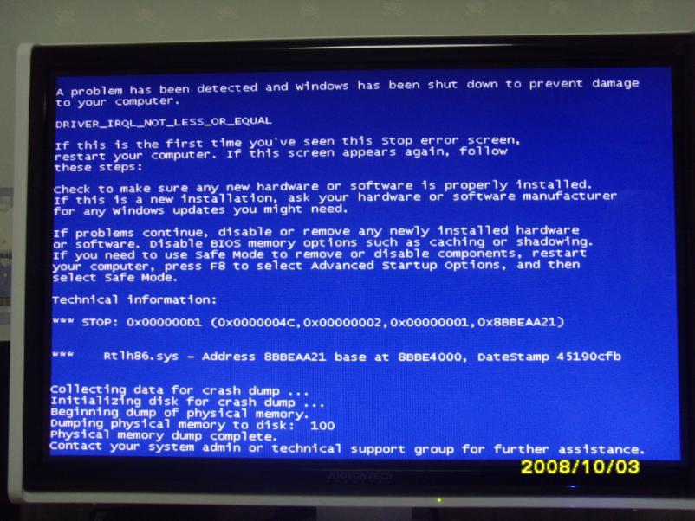
컴퓨터 사용중에 아래와 같은 애러메세지기 뜨면서 불작동 ( 3회 발생함)
설치 3일, 7일, 16일후

Slide 2
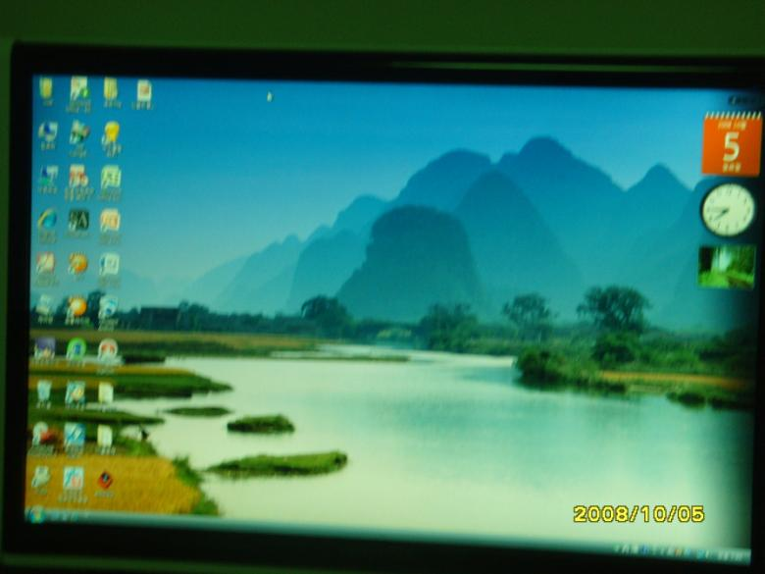
모니터에 이상한 점이 보임.
빨간색 점 비슷한 것이 반짝임.

